Slide 1


Lokální potraviny a marketing destinace
Doc. Ing. Alžbeta Kiráľová, Ph.D.
InGups
INNOVATIVE EDUCATION
This work was co-funded by the Erasmus+ Programme of the European Union
Innovation of the structure and content of study programs profiling food study fields with a view to digitizing teaching
Táto publikácia bola spolufinancovaná programom Európskej Únie Erasmus+
Inovácia štruktúry a obsahového zamerania študijných programov profilujúcich potravinárske študijné odbory s ohľadom na digitalizáciu výučby
INGUPS| 2022-1-SK01-KA220-HED-000087766

Slide 2
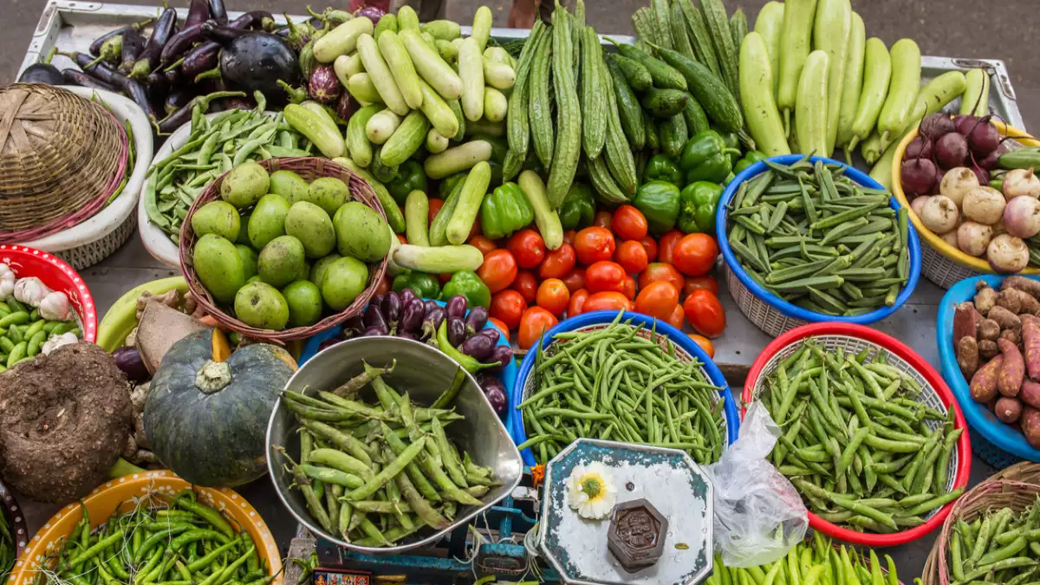
Lokální potraviny a marketing destinace
Doc. Ing. Alžbeta Kiráľová, Ph.D.

Slide 3
Úvod
K základním prvkům národní kulturní identity patří rozmanitost používaných, kombinovaných a připravovaných surovin.
Místní potraviny a nápoje patří ke kulturním projevům destinací.
Gastronomie je kombinací znalostí, zkušeností, umění a řemesla, která poskytuje zdravý a příjemný zážitek z jídla, tvoří součást identity země a je nezbytnou součástí kulturního dědictví.
Lokální potraviny a nápoje mohou být kreativním nástrojem udržitelného a konkurenceschopného marketingu destinace.

Slide 4
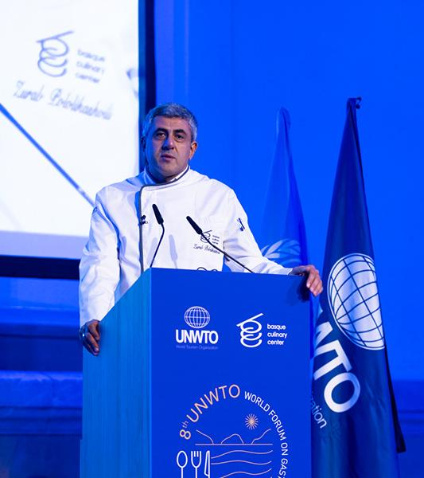
UNWTO posiluje vazby mezi zemědělstvím, gastronomií a cestovním ruchem
Generální tajemník UNWTO Zurab Pololikashvili při zahájení Světového fóra o gastronomickém cestovním ruchu řekl: "Gastronomický cestovní ruch může hrát vedoucí úlohu při prosazování odpovědných zemědělských postupů, ochraně biologické rozmanitosti a snižování ekologické stopy.
Může také vytvářet nové příležitosti pro rozvoj komunit a ochranu jejich dědictví a tradic a stát se motorem růstu a diverzifikace destinací, které podporují náš plán pro dosažení cílů udržitelného rozvoje“ (San Sebastian, říjen 2023).

Slide 5
Gastronomie a marketing destinace
Vztah mezi gastronomií a cestovním ruchem představuje významnou příležitost pro vývoj a diverzifikaci produktů i marketing destinace.
Místní potraviny mají velký potenciál pro zvýšení udržitelnosti cestovního ruchu, přispívají k autenticitě destinace a posilují místní ekonomický rozvoj.
Gastronomie se stala nepostradatelnou součástí poznávání kultury a životního stylu destinací a ztělesňuje všechny tradiční hodnoty spojené s novými trendy v cestovním ruchu: úctu ke kultuře a tradici, zdravý způsob života, autenticitu, dosažitelnost a zážitky.
Gastronomické zážitky se stále více stávají hlavní motivací účasti na cestovním ruchu po celém světě, protože umožňují cestovatelům lépe poznat místní kulturu a tradice míst.

Slide 6
Poptávka po autentických zážitcích
V éře zážitkového a transformativního cestování roste poptávka po pohlcujících, ztělesněných, emocionálně bohatých a autentických zážitcích, které zahrnují větší interakce a lidské vazby s místní komunitou (Sheldon, 2020).
Zážitky jsou nehmotné, vnitřní, individuální a interaktivní procesy, které vedou ke smyslovému zapojení a vyznačují se zvýšenou koncentrací a soustředěním a jsou ovlivněny smysly, emocemi, hodnotami, zázemím, postoji a přesvědčením jednotlivce a prostředím (Knutson a kol., 2009).
Zážitek je dojem, který si lidé odnášejí ze setkání s produkty, službami a podniky, a zahrnuje konsolidaci smyslových hodnot ve čtyřech sférách: zábavy, vzdělání, úniku a estetiky (Pine & Gilmore, 1999).
Spokojenost se zážitkem nepřímo ovlivňuje kvalitu života vytvářením subjektivní pohody.
Míra spoluvytváření také pozitivně ovlivňuje spokojenost se zážitkem.

Slide 7
Gastronomické zážitky
V rostoucím počtu případů vnímají cestovatelé gastronomii jako rozhodující pro výběr destinace (Björk & Kauppinen-Räisänen, 2016) a před cestou vyhledávají informace týkající se gastronomie.
Poptávka po gastronomických zážitcích roste a její příčinou je především hledání nehmotného dědictví, autenticity a kultury navštíveného místa a také zapojení turistů do aktivit spojených s jídlem.
Gastronomie je důležitou součástí i širších zážitků z cestovního ruchu.
Gastronomický cestovní ruch je stále více vnímán jako způsob, jak zažít „skutečnou“ destinaci (Kivela & Crotts, 2006).
Kulinářské zážitky zvyšují hodnotu destinace, poskytují návštěvníkům autentičtější zážitky, něco, co vytváří atmosféru, která jim pomáhá užít si nezapomenutelný cestovatelský zážitek (Hjalager & Richards, 2002).

Slide 8
Lokální suroviny
Připravovat jídlo z lokálních surovin je skvělý způsob, jak zlepšit kvalitu jídla a zároveň pomoci životnímu prostředí a místní ekonomice.
Lokální suroviny se netýkají pouze místně vypěstovaných produktů, ale měly by zahrnovat i potraviny a suroviny pocházející mimo danou oblast, které jsou však zpracovány na místě, a tím získávají místní nebo regionální identitu.

Slide 9
Lokální potraviny
Označení „lokální potravina" je součástí marketingové strategie, jejímž cílem je využít touhy spotřebitelů po čerstvých a bezpečných produktech, které podporují místní zemědělce a pomáhají životnímu prostředí.
Mnoho spotřebitelů se domnívá, že lokálně pěstované potraviny jsou čerstvější, obsahují méně chemikálií a pocházejí z menších, méně korporátních farem.

Slide 10
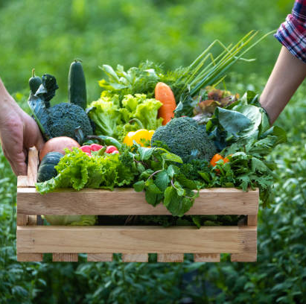
Farm-to-Table
Hnutí Tarm-to-Table začalo získávat masovou popularitu v roce 2000 a je založeno na tom, že zákazník si může dohledat, co má na talíři - ať už jde o hovězí steaky od místního farmáře nebo mořské plody od místního rybáře.
Cílem tohoto hnutí je přimět co nejvíce majitelů stravovacích zařízení, aby nakupovali produkty ze své místní komunity a ne ze zahraničí.

Slide 11
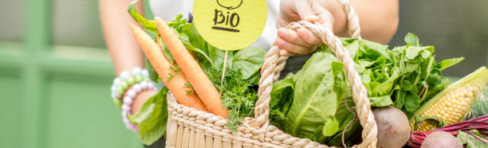
Lokální vs. bio
Lokální a biopotraviny mají relativně podobné výhody.
I když mohou být suroviny z lokálních zdrojů ekologické, ve skutečnosti se jedná o dva odlišné pojmy.
Bio produkty
  Aby mohly být produkty označeny jako bio, musí projít velmi specifickým souborem předpisů.
  Ty často zahrnují způsob pěstování nebo chovu, používání odpovědně získané energie, zachování ekologické rovnováhy a používání etických postupů při tvorbě produktů.
  Mnoho lidí dává přednost nákupu bio produktů kvůli morálním a zdravotním výhodám.

Slide 12
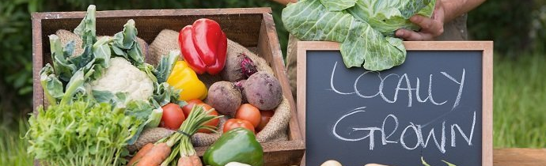
Lokální vs. Bio
Lokální produkty
  Lokální produkty pochází z farem nebo od pěstitelů, kteří se nacházejí v blízkosti restaurace nebo dodavatele.
  Přestože je nákup z lokálních zdrojů plný výhod, na rozdíl od biopotravin vyžaduje méně omezení při označování než biopotraviny.
  Je důležité si uvědomit, že navzdory méně přísným směrnicím jsou produkty vyprodukované místními zemědělci obvykle velmi kvalitní a plné zdravotních a chuťových výhod.

Slide 13
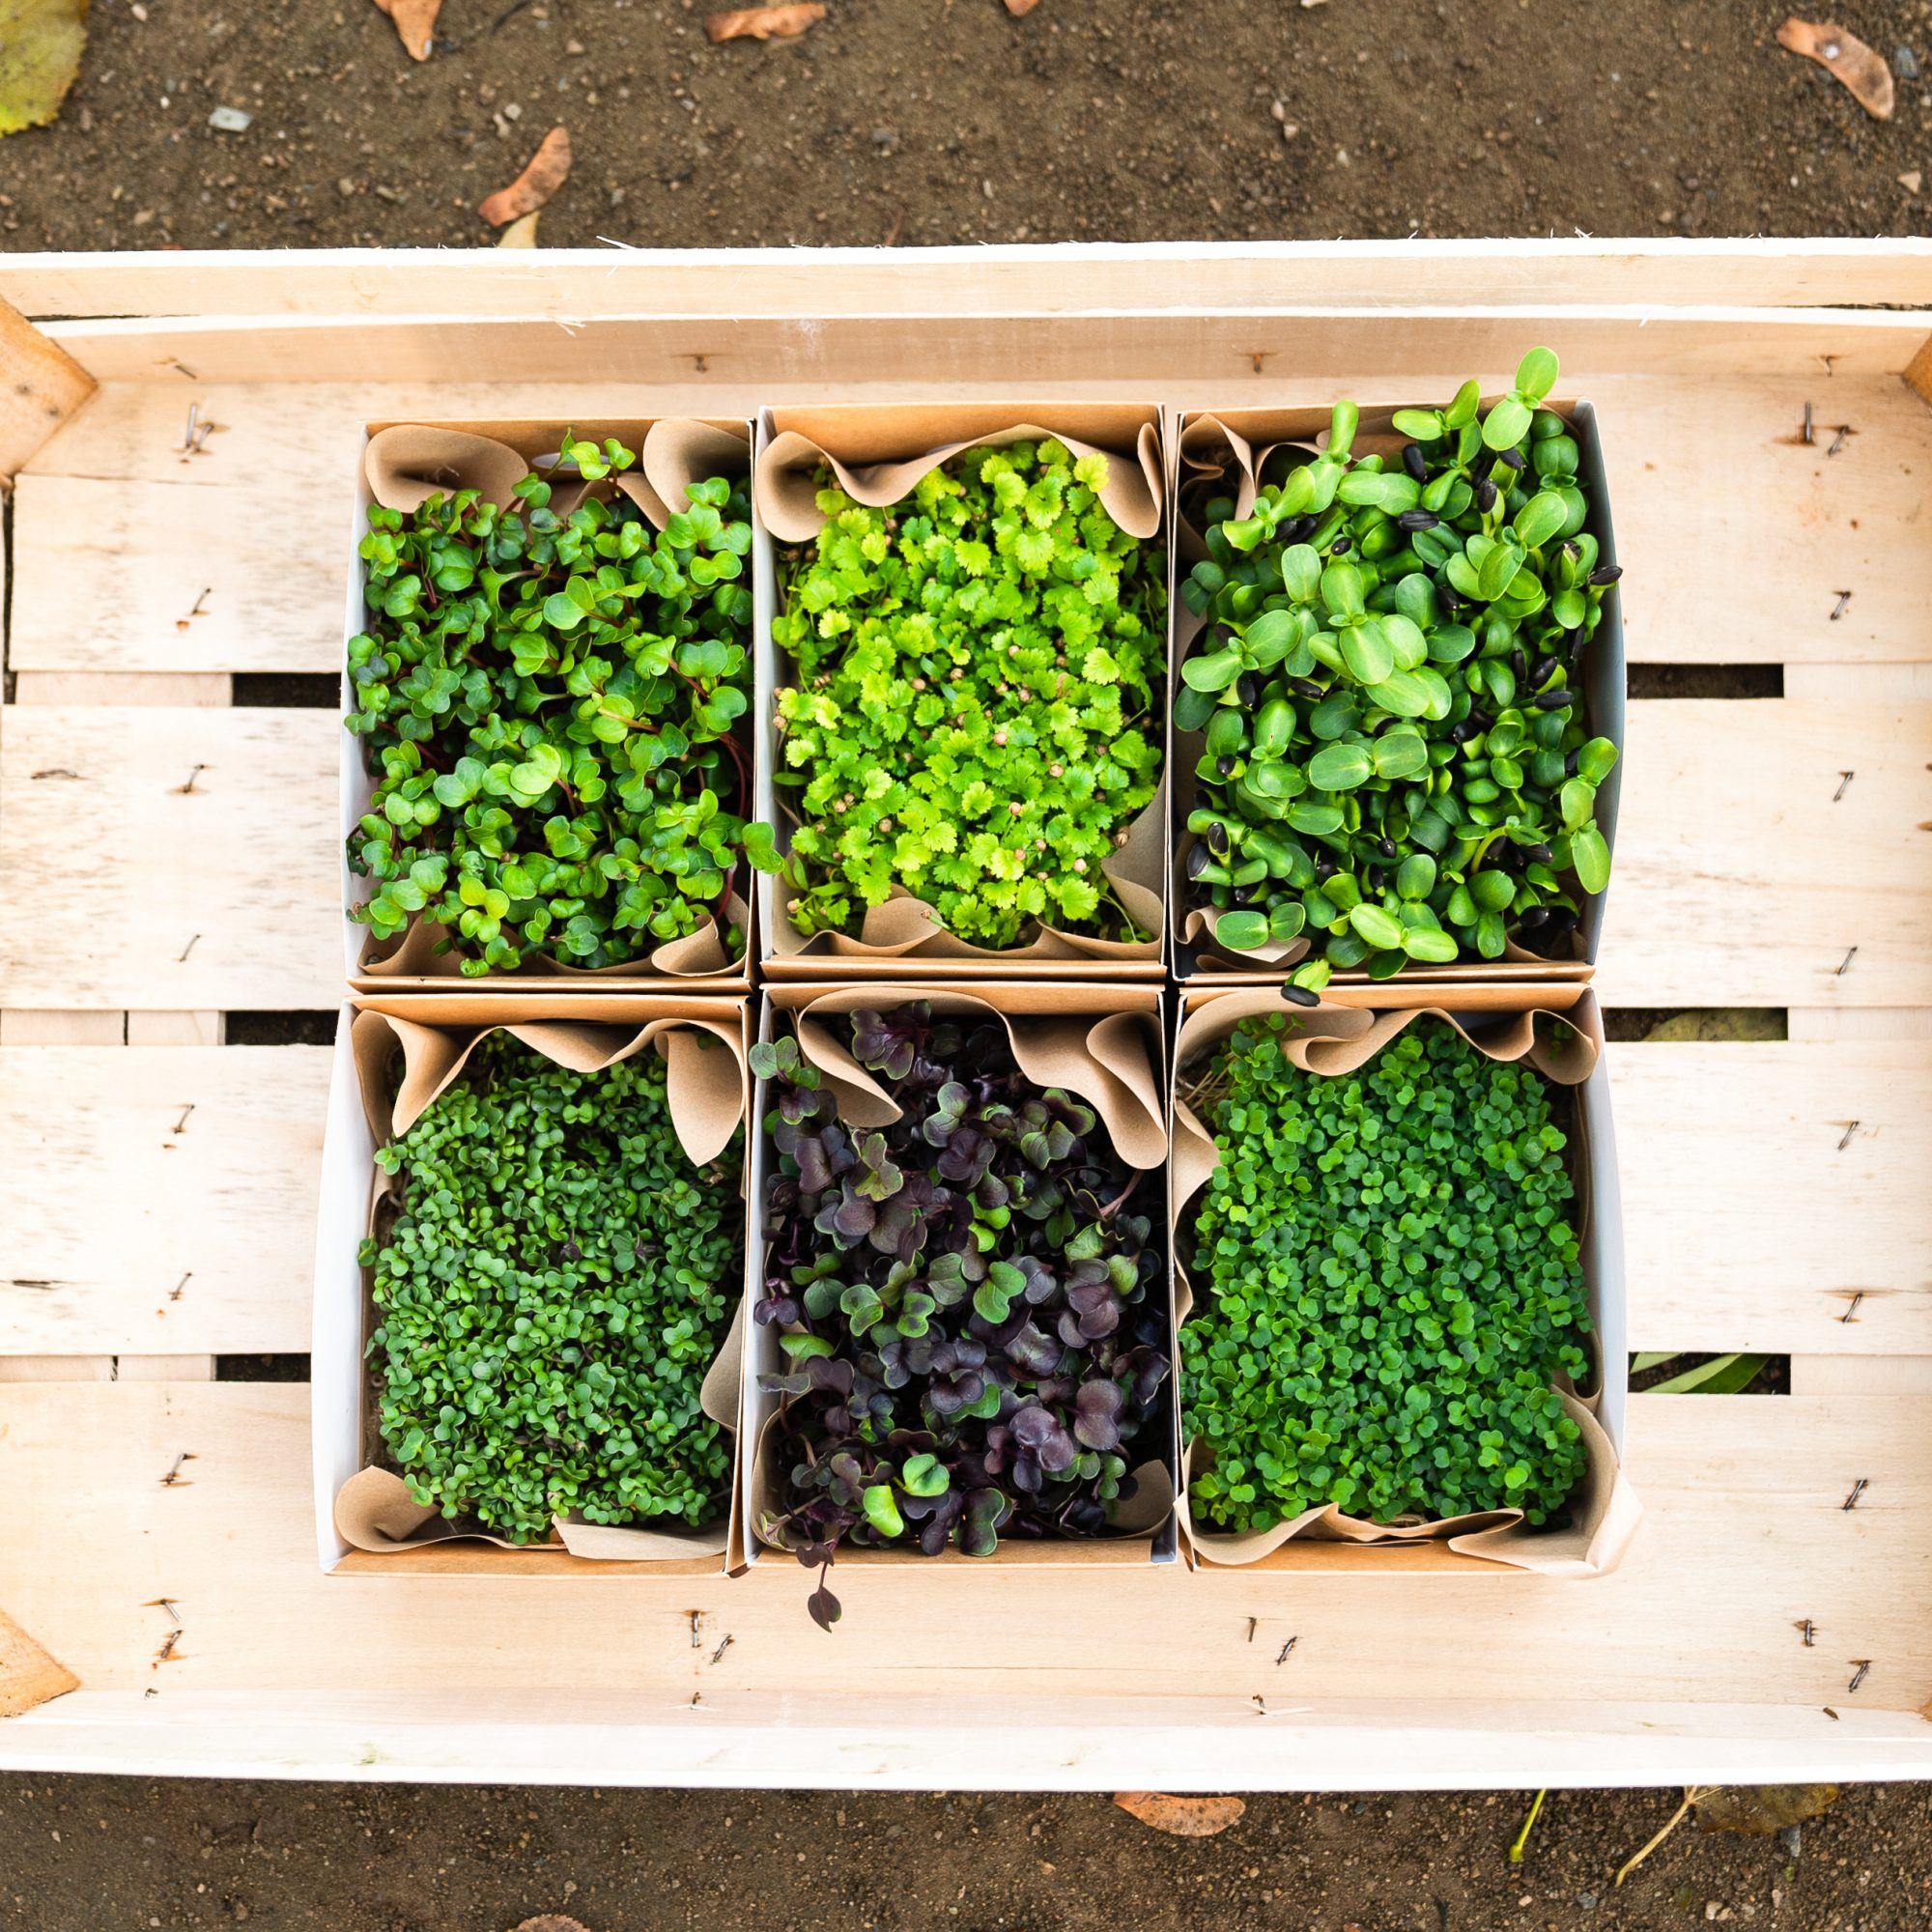
Lokální suroviny ovlivňují
Životní prostředí
Kvalitu potravin
Místní ekonomiku

Slide 14
Životní prostředí
Postupy šetrné k životnímu prostředí jsou velmi důležité pro ochranu planety, přírody a zdraví.
V oblasti gastronomie vzniká velké množství odpadu, a proto je důležité recyklovat a využívat ekologicky šetrné produkty.
Veškerý dovoz potravin vyžaduje přepravu, běžně letadly a loděmi.
Tyto způsoby přepravy se velkou měrou podílejí na zvyšujícím se množství oxidu uhličitého, který urychluje globální oteplování.
To lze změnit nákupem od lokálních zemědělců a šetřit tak planetu i peníze.

Slide 15

Kvalita potravin
Kvalita jídla je to, kvůli čemu se zákazníci vracejí.
Zemědělci mají obrovské znalosti o tom, kdy jsou produkty v optimální růstové a chuťové fázi, zatímco nákup ze zahraničí snižuje možnost výběru kvality produktů.
Díky snížení přepravní vzdálenosti odpadá nutnost přidávat konzervační látky a snižují se náklady na dopravu.

Slide 16
Místní ekonomika
Místní ekonomika může mít prospěch z produktů nakupovaných v blízkém okolí.
Většina příjmů zemědělců pochází z prodeje do místních restaurací, kaváren nebo obchodů s plnohodnotnými potravinami.
Pokud restaurace připravuje jídla z kvalitních surovin, pak je schopna účtovat za finální produkt vyšší cenu.
Zákazníci si rádi připlatí za lokální potraviny a přinese to i pozitivní pohled na restauraci a následné zvýšení tržeb a zisku.
Udržování zdravé místní ekonomiky pomáhá nabízet nové příležitosti pro podniky, a tím i pracovní místa.

Slide 17
Špičkové restaurace dávají přednost lokálním producentům
Čerstvé a kvalitní suroviny
  Díky místnímu zásobování šéfkuchaři získávají čerstvé potraviny a řemeslné výrobky, které se často vyrábějí nebo sklízejí jen několik hodin předtím, než dorazí do jejich kuchyně.
  Jasné vůně a textury, které vznikají díky čerstvosti, obohacují zážitek z jídla a motivují zákazníky, aby se vraceli.

Slide 18
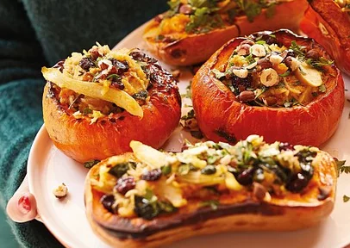
Flexibilní menu se sezónními produkty
Místní produkty
Provozovatelé restaurací mohou těžit z práce se sezónními surovinami od lokálních dodavatelů, což jim umožňuje sestavovat jídelní lístky, které mohou v průběhu roku měnit.
Šéfkuchaři mohou zůstat v kontaktu s přírodou a servírovat hostům pokrmy na báze lokálních surovin podle aktuálního ročního období.

Slide 19
Udržitelnost a snížení uhlíkové stopy
Restaurace mohou výrazně snížit vzdálenost, kterou suroviny urazí, nákupem od lokálních dodavatelů, a tím snížit dopad na životní prostředí.
Tato snaha o udržitelnost je v souladu s přesvědčením mnoha hostů, kteří respektují a podporují podniky šetrné k životnímu prostředí.

Slide 20
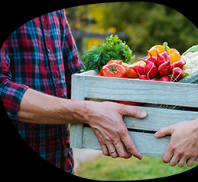
Podpora komunity a místní ekonomiky
Výběr místních dodavatelů podporuje nejen produkci potravin, ale také místní ekonomiku a komunitu.
Pokud restaurace používají lokální suroviny, přímo podporují místní zemědělce, řemeslníky a malé a střední podniky.
Rozvíjením těchto vazeb se restaurace začleňují do komunity.

Slide 21
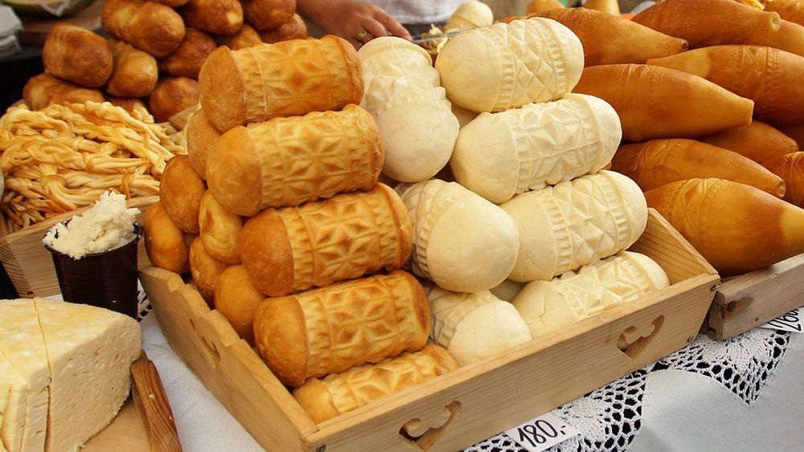
Autenticita a individualita
Místní producenti často nabízejí jedinečné suroviny, které jsou pevně zakořeněny v místním kulinářském dědictví.
Restaurace mohou zařazením těchto osobitých surovin do své nabídky vytvořit nezapomenutelné a originální kulinářské zážitky.
Tyto suroviny dodávají pokrmům nádech místa a příběhu, ať už se jedná o ručně vyráběné sýry od místního sýraře nebo rajčata z nedaleké farmy.
Hosté ocení možnost ochutnat místní kuchyni a navázat při stolování vztah s okolím.

Slide 22
Vztahy s dodavateli a řešení na míru
Pokud restaurace jednají přímo s lokálními dodavateli, budují si trvalé vazby.
Díky těmto vazbám mohou kuchaři vyjádřit své specifické požadavky a preference tak, aby suroviny lépe odpovídaly jejich požadavkům.
Místní dodavatelé jsou často vstřícnější a ochotnější nabídnout řešení na míru, co posilní gastronomický zážitek.
Tato spojení podporují týmovou práci a inovace, což umožňuje šéfkuchařům realizovat své kulinářské vize a zároveň podporuje úspěch dodavatelských firem.

Slide 23
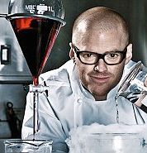
Adaptabilita a nadšení
Pro udržitelnost v gastronomii je zásadní nadšení.
Majitelé restaurací mohou těžit z flexibility a rychlé reakční doby místních dodavatelů.
Místní dodavatelé mohou na základě svých důkladných znalostí místního trhu poskytovat alternativy nebo návrhy v reakci na nepředvídané okolnosti, jako je náhlý nedostatek surovin nebo změny v chutích hostů.
Tato přizpůsobivost zaručuje, že restaurace mohou dodržovat své standardy a uspokojovat své zákazníky navzdory obtížným situacím.

Slide 24
Změny v chování návštěvníků
V současné době se pozornost návštěvníků mnoha destinací mění z "must see" na "must-experience", tj. z hmotných na nehmotné projevy kultury, jako je atmosféra, kreativita a životní styl.
Chtějí ocenit atmosféru destinace, "genius loci", vychutnat si místní jídlo nebo se zúčastnit akcí.
Tyto změny v chování návštěvníků posílily rozvoj gastronomického cestovního ruchu.
Klimatické podmínky, kultura a historie regionu utvářejí charakter produkovaných potravin.
Lokální potraviny mohou být motivací návštěvníků, kteří vyhledávají jedinečné a autentické zážitky.
Při ochutnávání pokrmů a nápojů mohou hosté aktivovat své smysly, proměnit jídlo v jedinečný zážitek.

Slide 25
Lokální potraviny - součást charakteru a kultury destinace
Ačkoli v minulosti byly potraviny a nápoje vnímány především jako prostředek k uspokojení základních potřeb, v posledních letech se tento pohled změnil.
Existující výzkumné práce a realizované výzkumné projekty podtrhují roli potravin a nápojů jako neoddělitelné součásti charakteru a kultury destinace.

Slide 26
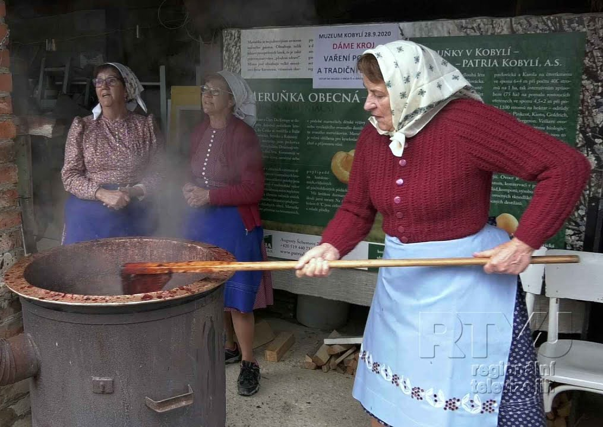
Jídlo - kulturní kapitál destinace
Yeoman (2008) uvádí, že jídlo je "novým kulturním kapitálem destinace, jako by se kultura přesunula z muzea a stala se živým zážitkem konzumace".
Úspěšné destinace si začaly uvědomovat, že mají velký potenciál nabízet udržitelný produkt a využívají jídlo jako prostředek k vytváření kulturního kapitálu.
Rustikální charakter místních produktů je pro zákazníky velmi atraktivní.
Vytvoření sítě dodavatelů potravin a nápojů, nabídka stravování a nakupování v autentických místních provozovnách, kvalitní a jedinečné produkty, které jsou za fair ceny, jsou předpokladem spokojených návštěvníků.

Slide 27
Lokální potraviny jako nástroj marketingu destinace
Stravování je pro návštěvníky destinací důležitou činností.
Místní potraviny a nápoje zvyšují atraktivitu destinace.
Návštěvníci, kteří vyhledávají přírodu a kulturu, mají také zájem ochutnat místní potravinářské výrobky a ochutnat autentické pokrmy a nápoje.
Podle výsledků výzkumu (Kiráľová & Hamarneh, 2017) je stále větší pozornost věnována místním potravinám a nápojům, které mohou přidat hodnotu destinaci jako celku a přispět k udržitelnosti a konkurenceschopnosti destinace.
Gastronomie není pouze činností generující příjem, ale také činností zvyšující kulturní úroveň a přispívající k zážitkům z cestovního ruchu.
Gastronomie je základní součást marketingových aktivit destinace.
Gastronomické festivaly a další akce spojené s jídlem a nápoji mohou obohatit stávající produkty cestovního ruchu v destinaci a posílit image potravin a nápojů vyráběných v destinaci.
Potraviny a nápoje by měly být více integrovány do marketingových aktivit destinací.

Slide 28
Výzkum nabídky a poptávky lokálních potravin
Kiráľová a Hamarneh (2017) analyzovaly poptávku i nabídku vážící se k lokálním potravinám a nápojům u malých a středních gastronomických podniků (SMGE).
Z výsledků výzkumu vyplynulo, že nabídka lokálních potravin a nápojů má významný vliv na růst tržeb SMGEs, zvyšuje návštěvnost hostů, zlepšuje image a zvyšuje průměrnou útratu hostů.
Nabídka místních potravin a nápojů posiluje podnikání SMGE a je reálným předpokladem rozvoje gastronomického cestovního ruchu v regionech.

Slide 29
Gastronomie má v marketingu destinace zásadní roli
V posledních letech byl zaznamenán rostoucí význam potravin jako marketingového nástroje destinace a způsobu dosažení jedinečnosti a odlišnosti.
Destinace nabízí kompletní zážitek prostřednictvím místní kultury stravování.
Vývoj je dán rostoucím zájmem o gastronomický cestovní ruch, vyhledáváním autentických místních chutí a zážitků, což ovlivňuje rozhodování při cestování.
Vzájemné působení kultury, cestovního ruchu a potravinářského průmyslu vedlo k začlenění gastronomie do marketingových strategií destinací, díky čemuž se destinace stávají nejen turistickými místy, ale také gastronomickými centry.

Slide 30

Jedlé rostliny v okrasné krajině
Vývoj gastronomických zážitků prošel různými stupni, od tematických zážitků až po spoluvytváření a rozvoj komunit kolem jídla, což odráží posun směrem k holistické integraci jedlých rostlin do okrasné krajiny a imerzivním kulinářským setkáním.

Slide 31
Sociální média
Rozvoj digitálních technologií radikálně mění chování spotřebitelů při vyhledávání informací, rezervacích a nákupech.
Mění se i způsob, jakým společnosti inovují a komunikují, řídí a prodávají gastronomické zážitky.
Sociální média využívá 62,3 % světové populace což z nich dělá klíčový nástroj pro místní podniky, které tak mohou oslovit stovky, dokonce tisíce potenciálních zákazníků s relativně malými finančními investicemi.
Průměrná denní doba používání je 2 hodiny a 23 minut (www.smartinsights.com, duben 2024).

Slide 32
Sociální média a lokální potraviny
Producenti lokálních potravin nejčastěji používají Facebook, Instagram, Twitter, YouTube, Google a Pinterest, ale stále se objevují nové platformy.
Jídlo je vedle cestování jedním z nejoblíbenějších obsahových pilířů na Pinterestu.
Sociální média jsou skvělým způsobem, jak navázat kontakt se zákazníky, budovat vztahy a propagovat lokální suroviny.
Mnozí zemědělci a rybáři však mají problémy s využitím plného marketingového potenciálu sociálních médií, a to z důvodu dlouhé pracovní doby a potenciálně omezeného internetu, navíc se sociální média pro podniky liší od těch pro osobní použití.

Slide 33
Důležitá je vizualizace
Lidé si rádi prohlížejí krásné fotografie a poutavá videa.
Obrázky mláďat zvířat, vzdělávací videa a ukázky vaření přitahují velkou pozornost.
Pokud zákazníka informace zaujme, bude se chtít dozvědět více.
Vizualizace umožní rychle pochopit co je obsahem psané komunikace.
Fotografie a videa mohou vyvolat emocionální reakci.

Slide 34
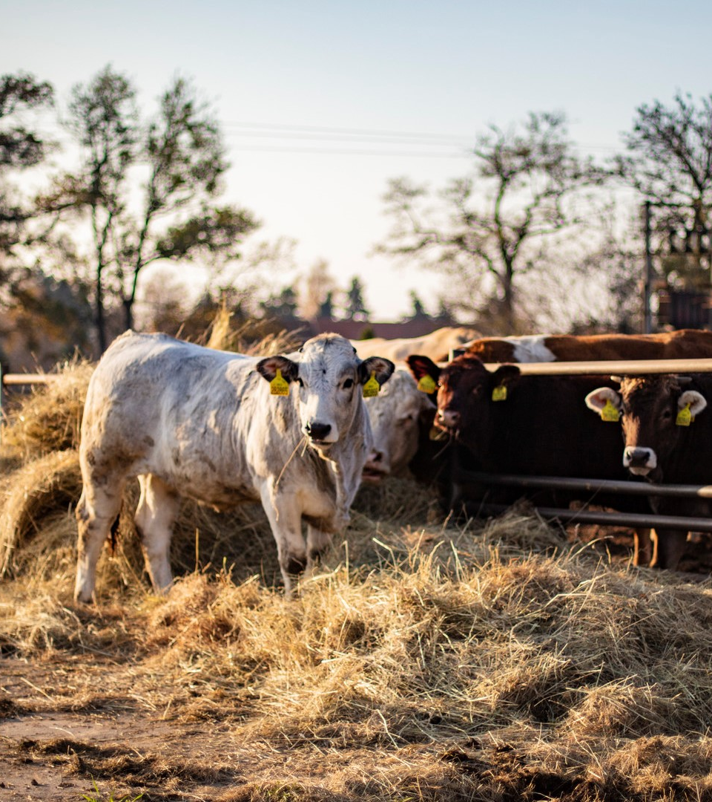
Co se děje na farmě
Lidé se stále zajímají o výrobu potravin.
Producenti by měli být připraveni odpovídat na otázky v komentářích a při svých odpovědích profesionální a pouční.
Sledující nemusí mít o zemědělství přehled nebo mu rozumět, ale pomocí textu mohou získat stručný popis.
Producenti lokálních surovin mohou prostřednictvím sociálních sítí pozvat sledující k návštěvě, aby mohli lépe pochopit co se děje na farmě.
Témata příspěvků mohou zahrnovat
  činnosti, jako je krmení hospodářských zvířat nebo průzkum škůdců na zelenině,
  milníky, jako je první sklizeň nebo roky provozu,
  veřejnou událost na farmě
  marketing produktů a služeb prostřednictvím efektivních vizuálních materiálů.
Je také možné se zeptat sledujících, co by rádi viděli.

Slide 35
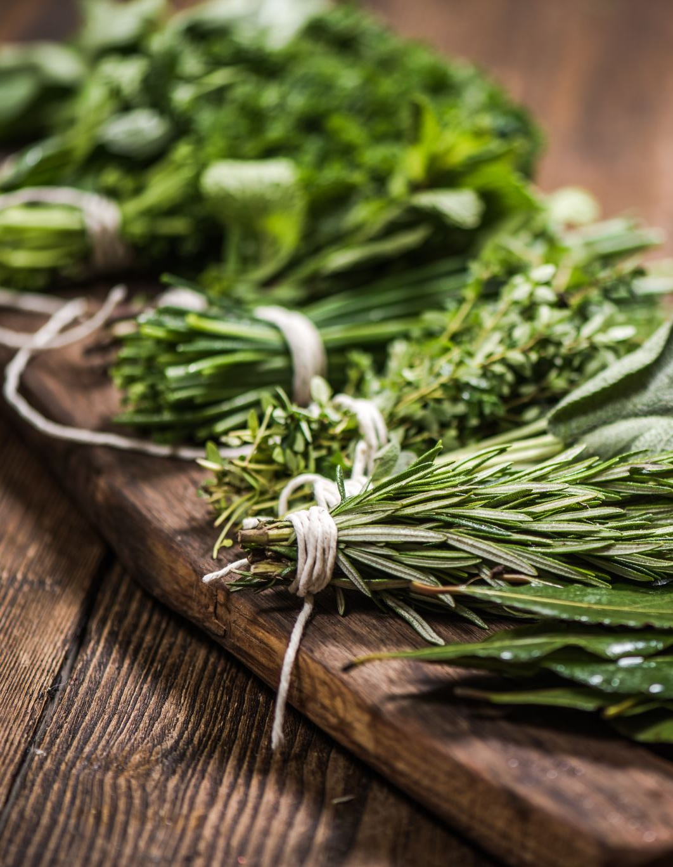
Jídlo je na sociálních sítích velmi žádaným tématem
Důležité je uveřejňovat výjimečné snímky a nedělat kompromisy v kvalitě obrazového materiálu.
Je možné najmout profesionálního fotografa nebo prohledat internet a vyhledat obsah vytvořený uživateli.
Jídlo je třeba úhledně naaranžovat a kdykoli je to možné, použít přirozené osvětlení.
V pozadí se doporučuje používat neutrální tóny a vyzkoušet různé a kreativní úhly.
Čas od času je vhodné přidat lidský prvek (např. ruku s vidličkou, video někoho, kdo si ukusuje, apod.)

Slide 36
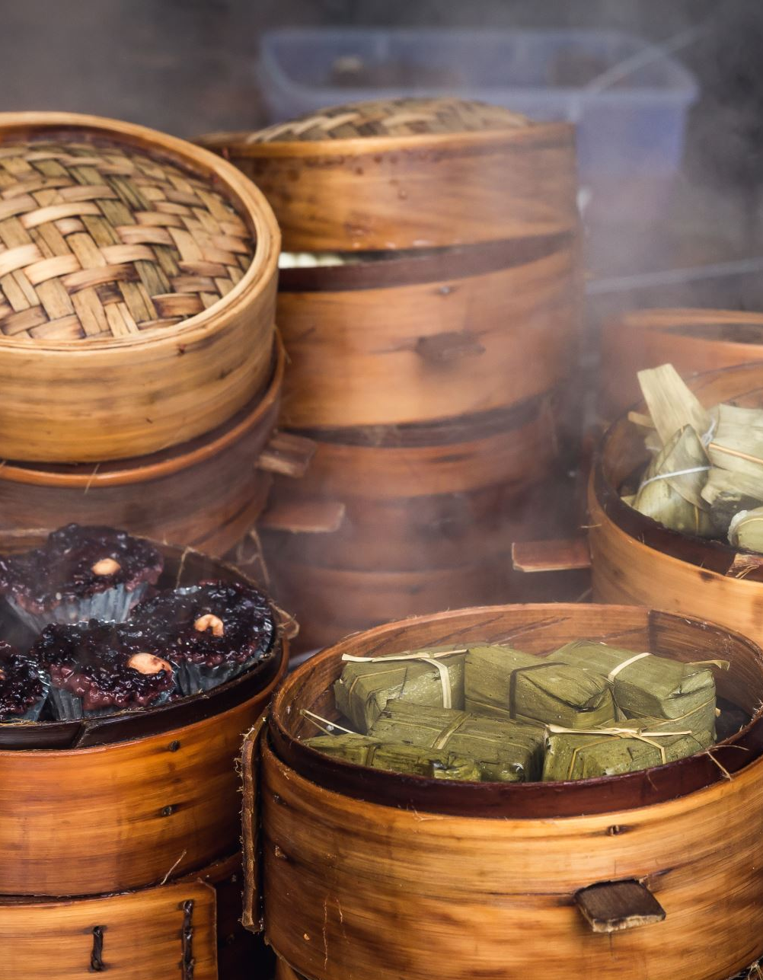
Specifika lokální kuchyně lze využít na sociálních sítích
Existuje nekonečné množství pořadů o vaření a kanálů věnovaných jídlu, které odhalují tajemství kuchyně.
Pokud konzumace lokálního jídla vyžaduje speciální know-how, lze toho využít a prostřednictvím videa hosty naučit toto jídlo jíst.
Jedinečné chutě mohou návštěvníky překvapit a podnítit jejich zvědavost.
Videa mohou obsahovat i stylová videa s recepty na jídla specifická pro kulturu destinace.
Producenti řemeslných produktů mohou natočit video z přípravy produktu.

Slide 37
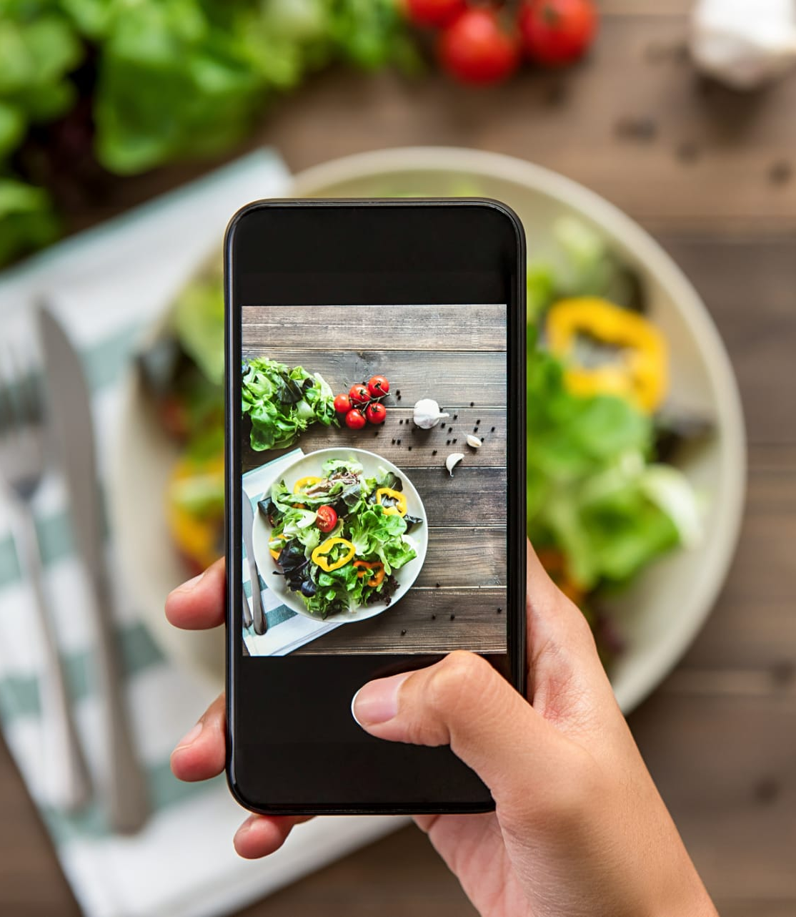
Design pro mobilní zařízení
Mnoho lidí sleduje sociální sítě na mobilních zařízeních, a proto by marketingová komunikace měla být mobile-friendly.
Obrázky a fotografie by se měly používat vertikálně, kdykoli je to možné.
Strategie hashtagů pomůže podpořit fotografování jídla a obsah generovaný uživateli (UGC).

Slide 38
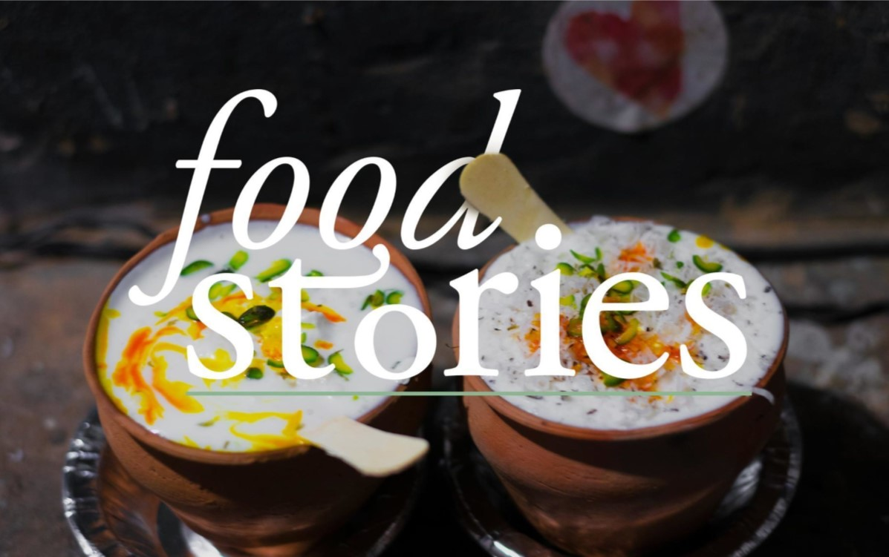
Food writing/telling
Zdá se mi, že naše tři základní potřeby - jídlo, bezpečí a láska - jsou tak smíšené, promíchané a propletené, že si nedokážeme představit jednu bez ostatních. M. F. K. Fisher
Psaní o jídle je spojení se s lidmi prostřednictvím slov o jídle způsobem, který je přiměje přemýšlet o jídle, které je v jejich životě každý den, několikrát denně a neustále kolem nich, a které je nutí přemýšlet o tom, kým jsou na všech úrovních. M. W. Twitty

Slide 39
Příklad
Porovnejme dvě položky nabídky:
  Vepřová panenka s bramborovou kaší
  Vepřová panenka z mangalice s vařenými novými brambory Red Anna
Dodatečné informace dodají jídlu zajímavý a prémiový nádech, díky němuž se hosté doví více o tom, co mají na talíři.
Hosté mají také možnost zeptat se na použité suroviny a na to, odkud pocházejí.
Jídlo tak může vyprávět příběh.

Slide 40
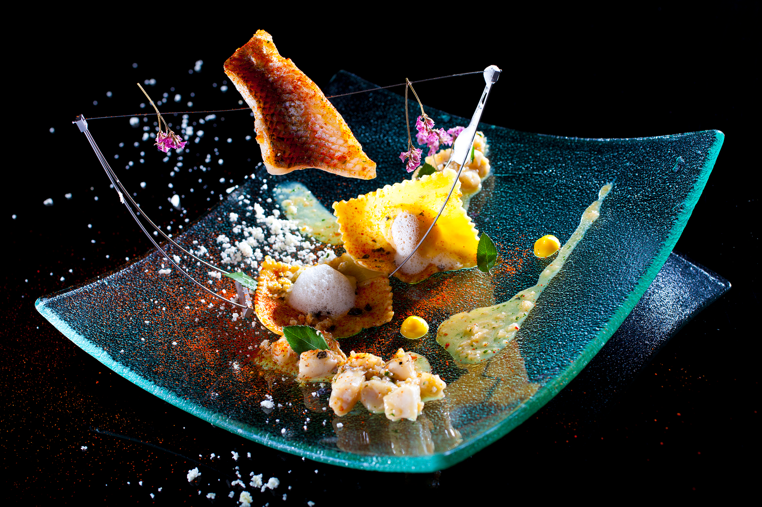
Síla fotografie jídla
Rozmach virtuálních kulinářských zážitků upozornil na proměňující sílu fotografie jídla.
Když lidé hodují skrze objektivy, připomínají si univerzální jazyk jídla - jazyk, který spojuje, utěšuje a oslavuje.
Fotografové jídla jsou nejen umělci, ale i vyslanci kulinářského objevování, kteří jedním kliknutím zvou každého ke stolu.
Ve světě fotografování jídla nejde jen o zachycení pokrmu, ale také o vyprávění jeho příběhu.
Každý kulinářský výtvor má svůj příběh, od kulturního dědictví až po cestu z farmy na stůl.

Slide 41
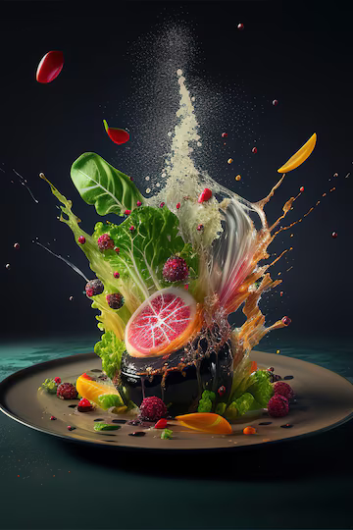
Story telling prostřednictvím fotografie
Vyprávění příběhů prostřednictvím fotografií jídla je umění, které povyšuje pokrm z pouhého jídla na umělecké dílo.
Jde o vytvoření spojení mezi divákem a fotografovaným objektem, vyvolání emocí a vtažení diváka do příběhu, který se za pokrmem skrývá.
Fotografie jídla je forma vizuálního vyprávění, která může vyvolat emoce, vzpomínky a dokonce i pocit místa.
Dobře komponovaná fotografie jídla může vyprávět o historii pokrmu, atmosféře stolování nebo jednoduchosti domácího jídla.
Fotografie jídla není pouze snímkem, ale uchovává příběhy, tradice a vzpomínky.

Slide 42
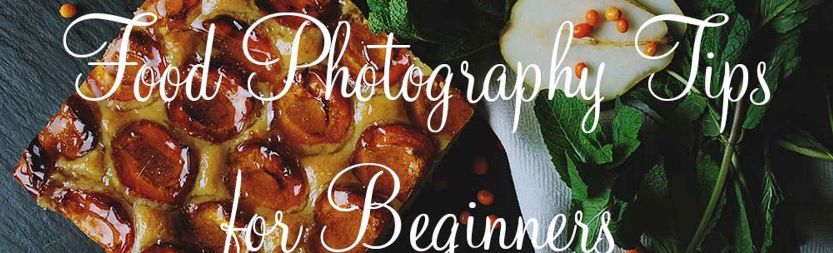
Virtuální kulinářské zážitky
V posledních letech došlo v kulinářském světě k transformaci a do popředí se dostávají virtuální zážitky.
S tím, jak byly zpochybněny hranice fyzického světa, otevřela digitální sféra nové možnosti kulinářského zkoumání.
Fotografie jídla, disciplína na pomezí umění a gastronomie, hraje v této digitální gastronomické revoluci klíčovou roli.

Slide 43
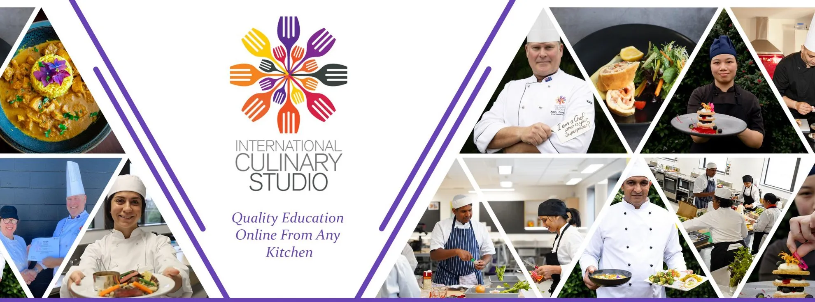
Digitální kulinářská vlna
Nástup online kurzů vaření, virtuálních prohlídek restaurací a digitálních food festivalů změnil kulinářskou interakci lidí.
Tyto platformy nabízejí poznávání a vzdělávání a rozšiřují kulinářské obzory lidí z pohodlí domova.
Úspěch těchto zážitků do značné míry závisí na síle vizuálního vyprávění příběhů - což je oblast, ve které fotografie jídla vyniká.

Slide 44
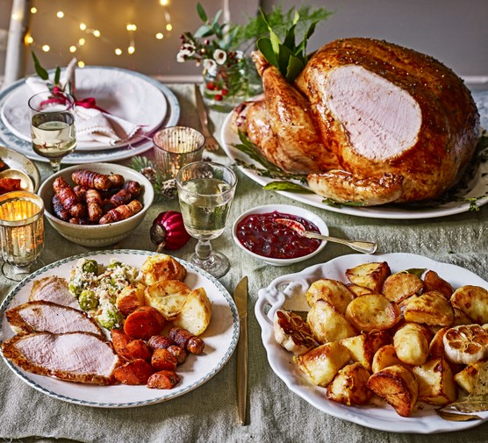
Fotografie vypráví příběh
Fotografie jídla slouží jako hlavní smyslový prvek virtuálních kulinářských zážitků.
Jde o to vytvořit pastvu pro oči, která dokáže téměř oklamat mysl, aby ochutnala, přivoněla a pocítila.
Každý snímek vypráví příběh, od čerstvosti ingrediencí až po teplo právě uvařeného pokrmu, a zve diváky do okamžiku kulinářského potěšení.

Slide 45
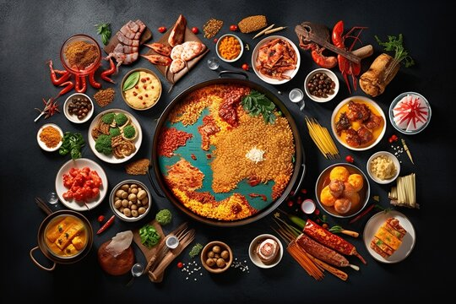
Fotografie překonává vzdálenosti
Ve světě, kde cestování a stravování naráží na omezení, fotografie jídla překlenula propast mezi kulturami a kuchyněmi.
Prostřednictvím fotografií je možné přiblížit lidem světové kuchyně a podpořit tak pocit spojení a porozumění mezi kulturami.

Slide 46
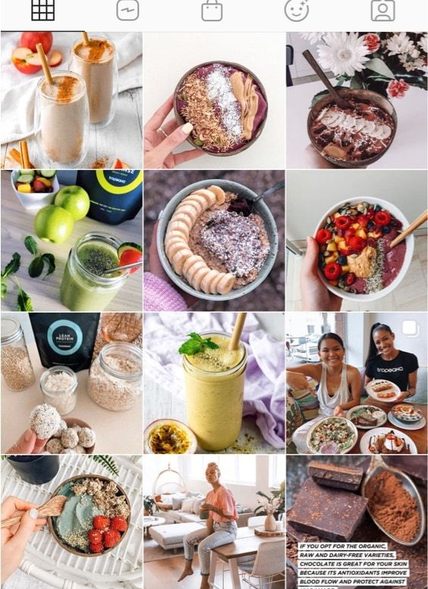
Sociální média a fotografie jídla
Platformy jako Instagram a Pinterest se staly digitálními kuchařkami a cestovními průvodci plnými kulinářské inspirace.
Fotografie jídla zde nejen prezentují jídlo, ale také přesvědčují diváky, aby se pustili do kulinářských dobrodružství nebo podpořili místní restaurace prostřednictvím donáškových a rozvážkových služeb.
Vizuální obsah působí jako katalyzátor, který z diváků dělá účastníky globální potravinářské komunity.

Slide 47
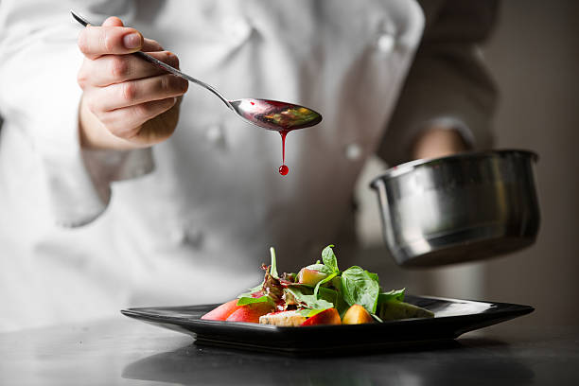
Zlepšení kulinářské vzdělanosti
Pro online kurzy vaření a výukové lekce je zásadní přehlednost a přitažlivost fotografie jídla.
Poskytuje vizuálního průvodce technikami a výsledky, čímž zvyšuje zážitek z učení.
Dobrá fotografie jídla podněcuje diváky k vyzkoušení nových receptů, čímž podporuje pocit úspěchu a radosti z kulinářského vzdělávání.

Slide 48
Jídlo je základní prvek cestovního zážitku
Jídlo je součást marketingového mixu destinace, protože pomáhá zprostředkovat plnohodnotný zážitek z destinace; umožňuje turistům „ochutnat“ destinaci prostřednictvím místní kultury stravování.
Co jíme, jak to jíme a proč to jíme je schéma, které přispívá ke spokojenosti cestovatelů při návštěvě nových destinací.
V posledních letech se gastronomie stala jedním z hlavních zdrojů atraktivity destinací cestovního ruchu.
Restaurace poskytují zážitky z dobrého jídla, někdy i na méně obvyklých místech, jako součást místní kultury a turistické atraktivity, čímž vytvářejí pozici destinace na trhu cestovního ruchu.

Slide 49
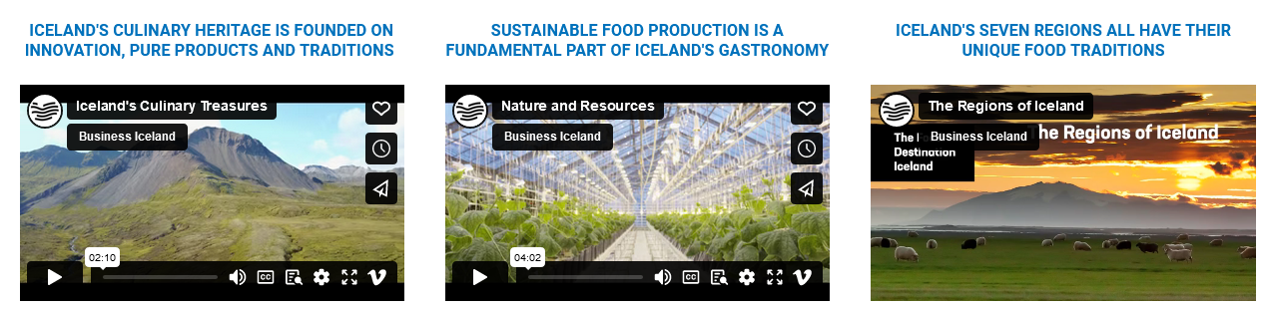
Případová studie: Island
Island chce zvýšit povědomí o Islandu jako o zdroji čistých a zdravých potravin a přírodních produktů, které jsou pěstovány a sklízeny udržitelným způsobem.
Vytváří platformy pro společný marketing a značku speciálních potravin, mořských plodů z farem, nápojů, potravinových doplňků a dalších jedinečných přírodních produktů.
Vyprávěním příběhů jak o výrobcích založených na surovinách pocházejících přímo z nedotčené přírody, tak o inovativních výrobcích založených na biotechnologiích a obnovitelných zdrojích energie zvyšuje zájem a poptávku.

Slide 50
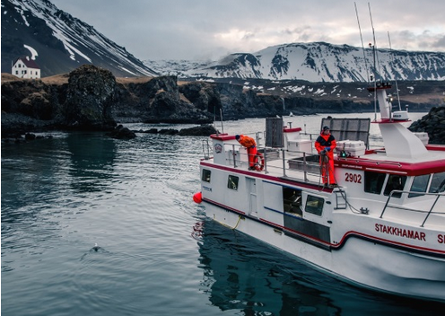
Mořské plody z Islandu
Seafood from Iceland je platformou pro islandské společnosti v odvětví rybolovu, které spolupracují na marketingu pod jednou značkou původu, aby maximalizovaly hodnotu produktů.
Hlavním cílem projektu je zvýšit hodnotu vývozu zvýšením povědomí a zlepšením postoje veřejnosti k mořským plodům z Islandu.
„Získáváme je udržitelným způsobem z našich bohatých lovišť a jsme hrdí na to, že vám na talíř dodáváme ty nejlepší možné ryby.
Proto o produkt pečlivě pečujeme, a to na každém kroku.
Naším posláním je neustále se zlepšovat, inovovat a vytvářet nejmodernější vybavení, a to od našich lovišť až po konečný produkt.“
http://www.promoteiceland.com/marketing-projects/seafood-from-iceland

Slide 51
Mořské plody a rybolov – story telling
„Mořské plody a rybolov jsou v naší kultuře hluboce zakořeněné.
Od prvního dne jsou rybářské oblasti naším životním prostředím.
Generace islandských rybářů bojuje s počasím a vlnami o úlovek.
Nebereme to na lehkou váhu.
K našim vodám se chováme s respektem, protože víme, že udržitelné využívání našich mořských zdrojů je klíčem k našemu přežití.
Naučili jsme se řídit a regulovat náš rybolov, abychom zajistili udržitelný odlov našich rybolovných zdrojů.
Používáme vědecky podložené metody a rozsáhlý výzkum, abychom určili, kolik ryb lze bezpečně ulovit, aniž bychom poškodili ekosystém.
Ve všech fázích zpracování dodržujeme nejvyšší standardy kvality.
Stejně přísné standardy kvality dodržujeme i při přepravě.
Naší ambicí je dodávat na trh produkt nejvyšší kvality.“
http://www.promoteiceland.com/key-sectors/seafood

Slide 52

Fishmas
Dlouholetá tradice udržitelného rybolovu v nedotčených oceánech v kombinaci s nejmodernějším zpracovatelským zařízením byla až dosud legendou a oslavovali ji především Islanďané.
Nyní se otec Fishmas chce o své dary podělit s lidmi na celém světě, ať už zlobili, nebo byli hodní.
Žádný svátek se neobejde bez slavnostních receptů, dobrého jídla a příjemných rodinných pokrmů.
A Fishmas předčí všechny ostatní.
Netřeba dodávat, že ve všech hrají hlavní roli kvalitní ryby z Islandu.
http://www.promoteiceland.com/marketing-projects/seafood-from-iceland

Slide 53
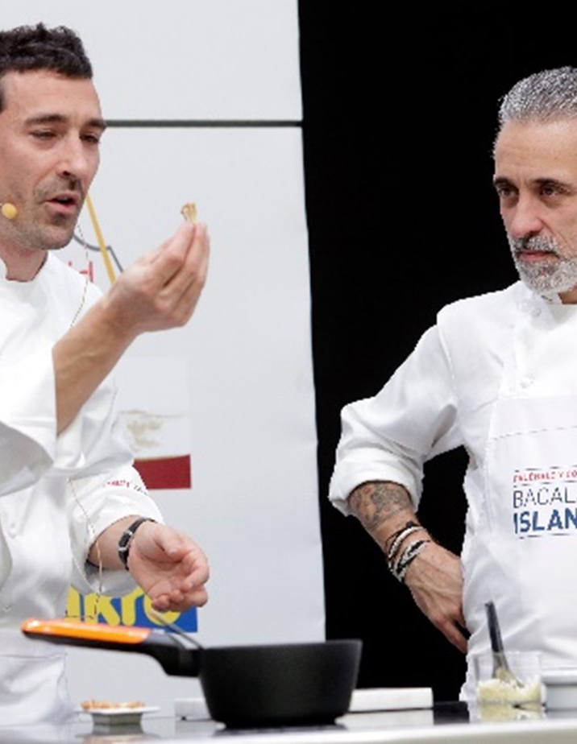
Projekt
Tajemství islandské tresky
Cílem marketingového projektu "Tajemství islandské tresky" je posílit tržní pozici solených produktů z tresky z Islandu na klíčových trzích: ve Španělsku, Portugalsku a Itálii.
Promote Island úzce spolupracuje s kuchaři a kuchařskými školami, kde propaguje kvalitní islandskou tresku na různých akcích a výstavách v jižní Evropě.
http://www.promoteiceland.com/marketing-projects/the-secret-of-icelandic-cod

Slide 54
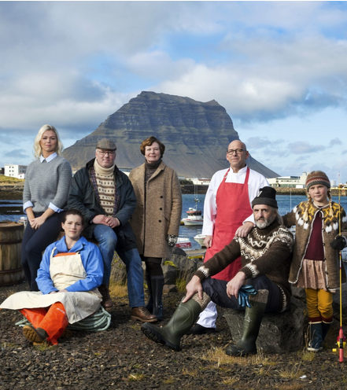
Bacalao de Islandia
Islandské solené ryby jsou v jižní Evropě již dlouho oblíbené.
Bacalao de Islandia je marketingový projekt založený v roce 2013, v rámci kterého organizace Promote Iceland (Íslandsstofa) a islandští výrobci solených ryb (ÍSF) spolupracují na propagaci výrobků ze solené tresky ve Španělsku, Portugalsku a Itálii.
Od roku 2019 je projekt součástí projektu Seafood from Iceland.
Přínos této marketingové spolupráce spočívá v silnějším dopadu propagace a koordinaci účastníků trhu na stále konkurenčnějším trhu.
http://www.promoteiceland.com/marketing-projects/the-secret-of-icelandic-cod

Slide 55
Účel a cíle projektu
Účelem projektu je zlepšit konkurenční postavení a zvýšit vývozní hodnotu solených produktů z tresky obecné z Islandu.
Cílem je upozornit na islandský původ a jedinečnost spojenou s jeho kvalitou, čistotou, udržitelností a silnými tradicemi.
Tímto způsobem lze dále posílit pověst a image islandských solených ryb v povědomí současných kupujících i nových spotřebitelů.
Na projektu se podílí řada islandských společností, které působí v tomto oboru, a podílejí se na utváření image a výběru marketingových kampaní.
Slogan projektu zní "Ochutnejte a podělte se o tajemství islandské tresky" a při každé komunikaci je kladen důraz na kvalitu, čerstvost a odpovědný rybolov.
http://www.promoteiceland.com/marketing-projects/the-secret-of-icelandic-cod

Slide 56
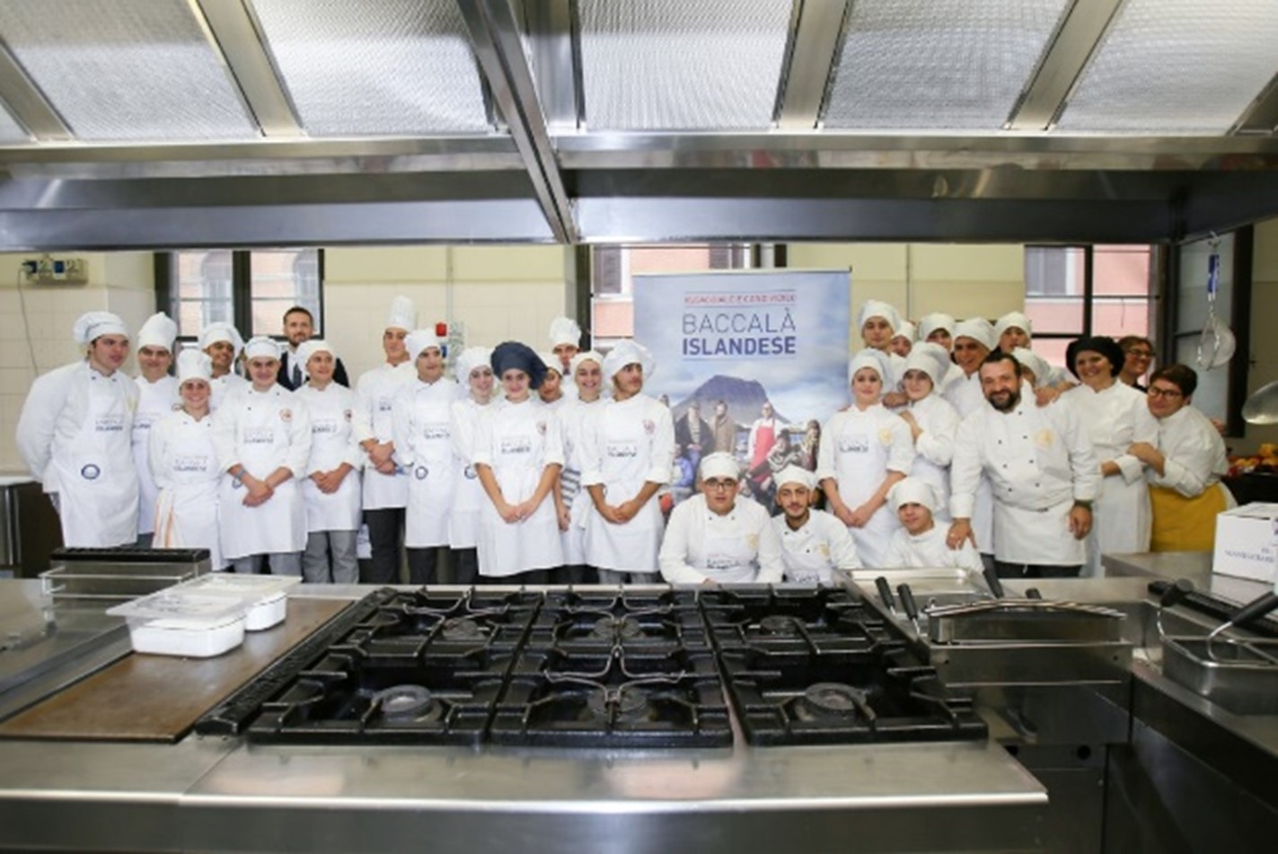
Kulinářské školy
Od roku 2015 se rozvíjí spolupráce s kulinářskými školami v jižní Evropě a islandské solené ryby se tak s pomocí mistrů kuchařů v jednotlivých zemích představují začínajícím kuchařům.
V souvislosti s touto spoluprací se konaly také prezentace, kuchařské soutěže a návštěvy Islandu.
http://www.promoteiceland.com/marketing-projects/the-secret-of-icelandic-cod

Slide 57
Spolupráce s kuchaři a restauracemi
Bacalao de Islandia se snaží spolupracovat se stranami, které mají zájem představit islandský původ svým zákazníkům na svých trzích.
Příkladem je Ruta del Bacalao v Barceloně, kde se v restauracích v době Velikonoc párují islandské solené ryby s pivem DAMM Inedit.
Úzce také spolupracujeme s šéfkuchaři, kteří se v průběhu let podíleli na prezentaci projektu na různých místech a navrhli také recepty, které jsou užitečné pro ty, kteří chtějí pokračovat v experimentování s domácí kuchyní.
http://www.promoteiceland.com/marketing-projects/the-secret-of-icelandic-cod

Slide 58
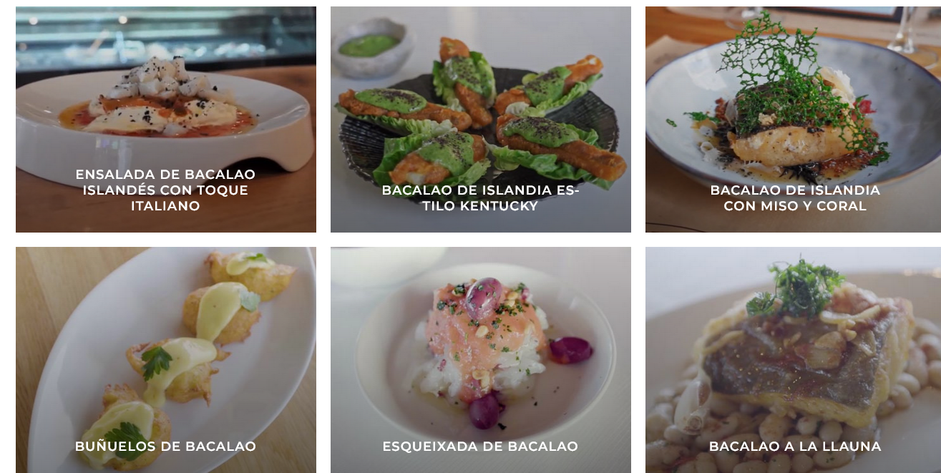
Recepty

Slide 59
Literatura
Bjork, P. and Kauppinen-Raisanen, H. (2016) Local Food: A Source for Destination Attraction. International Journal of Contemporary Hospitality Management, 28, 177-194. https://doi.org/10.1108/IJCHM-05-2014-0214
Hjalager, A. M. & Richards, G. (2002). Tourism and gastronomy. Routledge.
Kiráľová, A. (2017). UNWTO Affiliate Members Global Report, Volume 16 - Global Report on Food Tourism [online]. Madrid: UNWTO. ISBN 978-92-844-1481-9
Kivela, J. & Crotts, J. C. (2006). Tourism and gastronomy: Gastronomy’s influence on how tourists experience a destination. Journal of Hospitality & Tourism Research, 30(3), 354–377. https://doi.org/10.1177/1096348006286797
Knutson, B., Beck, J. A., Kim, S., & Cha, J. (2009). Identifying the dimensions of the guest’s hotel experience. Cornell Hospitality Quarterly, 50(1), 44–55. https://doi.org/10.1177/1938965508326305
Pine, J. & Gilmore, J. (1999). The experience economy. Harvard Business School Press.
Sheldon, P. J. (2020). Designing tourism experiences for inner transformation. Annals of Tourism Research, 83, 102935. https://doi.org/10.1016/j.annals.2020.102935
United Nations World Tourism Organization. (2017). Global Report on Food Tourism. World Tourism Organization (UNWTO), Madrid.
Yeoman, I. (2008). Proč se potravinová turistika stává důležitější? [online]. Hospitalitynet, Industry News. Staženo z: <http://www.hospitalitynet.org/news/4037197.html>.
http://www.promoteiceland.com
htpp://www.smartinsights.com

